Slide 1

Gruppetime IN1030
Fredag 6.02. 2025
Gruppe 3&6
juliegri@uio.no

Slide 2
Dagens sitat 📌
✨Det er ikke alle som ligner på seg selv✨

Slide 3
Snakk med sidepersonen om ...
Navn og studieretning 🤳
Noe de skal gjøre i helga 🎦🌲
Presenter til resten av gruppa 🗣️

Slide 4
Planen for i dag
Litt repetisjon
  Interessenter
  Rike bilder
Samspill mellom mennesket og teknologi
Obligjobbing <3

Slide 5

Beskjeder?
Trenger du utsettelse på oblig? Lagt ut et utsettelsesskjema på emnesiden☕️

Slide 6
Interessenter - Repetisjon
... kan være en person, gruppe, organisasjon eller institusjon
For en interessent har utformingen av en løsning eller utfallet av en hendelse betydning
De har derfor et u-uttaltønske om eller behov for å påvirke utformingen eller utfallet
Interessentens ønske kan være sammenfallende, delvis motstridende eller stå i et klart motsetningsforhold
👷‍♂️
🧑‍🚀
🏫

Slide 7
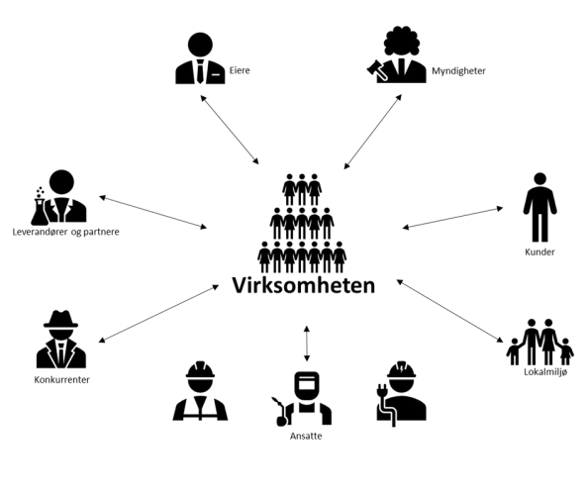
Interessenter - repetisjon
Egenskaper
  Interesse (Concern)
  Relasjon mellom systemet og interessent
    (ev. Konflikter)
Forskjellen på interessent og aktør?
Interessent og interesse?

Slide 8

Hva er egentlig forskjellen?
Interessenter (Stakeholders)
Aktører
(Actors)
Interesser
(Concerns)
Definisjon: Individer, grupper eller organisasjoner som har en interesse i eller påvirkes av et prosjekt eller et system
Rolle: Kan ha direkte eller indirekte innflytelse
Eksempler: Aksjonærer, kunder, ansatte, banken
Definisjon: Personer eller enheter som direkte handler innenfor et system
Rolle: Utfører handlinger som direkte påvirker utfallet
Eksempler: Prosjektledere, teammedlemmer
Definisjon: Spesifikke bekymringer, mål eller behov som interessenten har
Eksempler: Kan være positivt/negativt, sosial, økonomisk, etisk, personlig
🕵️‍♀️
Notes:
Hackere som eks:
Aktører: Direkte Involvert: Hackere engasjerer seg direkte med systemer eller nettverk gjennom innbrudd, datamanipulasjon, eller tjenesteforstyrrelser. Handling: De velger mål basert på spesifikke teknikker for å oppnå tilgang og utfører handlinger som påvirker systemets sikkerhet.
Interessenter:
Interesse i Systemet: Hackernes interesse, enten for personlig gevinst eller skade, påvirker deres handlinger, selv om denne interessen er skadelig. Påvirket: Sikkerhetstiltak organisasjoner iverksetter påvirker hackernes evne til å nå sine mål, noe som viser deres investering i systemets sårbarheter.

Slide 9
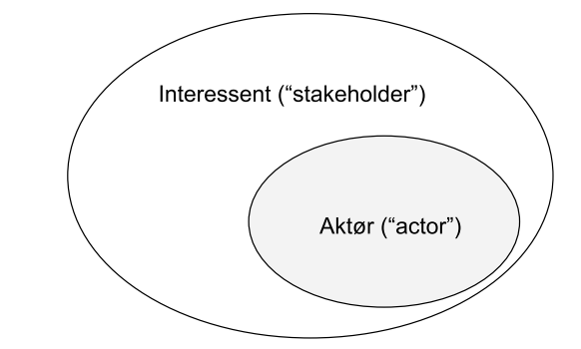
En aktør er en interessent
Interessenter representerer et bredere spekter av individer som har en interesse i eller blir påvirket av systemet
  (Aktiv og passiv rolle)
Aktører er de som er direkte involvert i å gjennomføre systemet gjennom deres handlinger og beslutninger
  (Aktiv rolle)
Aktører kan også være interessenter!
Notes:
Eksempler på interessenter med passiv / aktiv rolle?

Slide 10
Rike Bilder
Pensum: Artikkel om rike bilder + Notat om rike bilder (se leganto -> NB! Husk å logge inn!)
Er en teknikk for beskrivelse og analyse av situasjoner
Brukes for å få oversikt over konteksten og alle som er involvert eller har interesser i situasjonen
Må velge hva som skal med, forenkler en virkelighet som er kompleks.

Slide 11
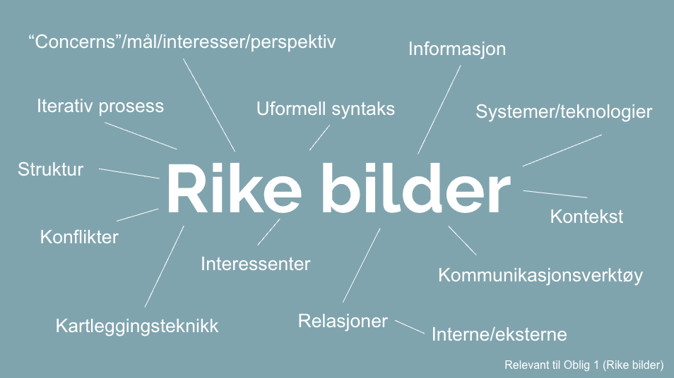

Slide 12
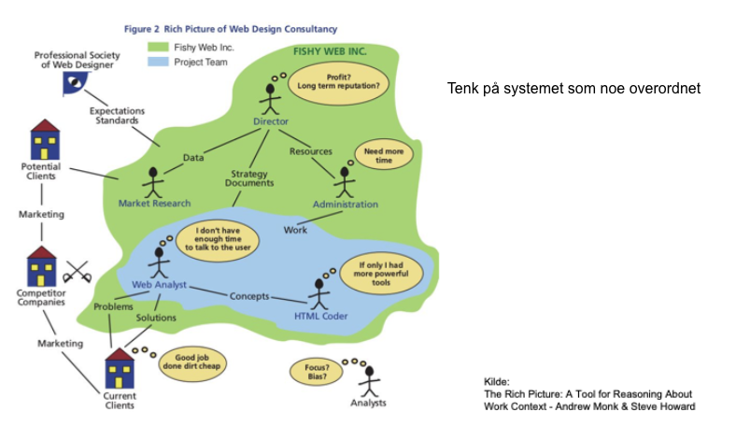
(ikke helt et tankekart)
Skal kartlegge en situasjon
Ingen fasit!!
  (Få på plass interessenter og deres (eventuelle) relasjon mellom produkt og hverandre)

Slide 13
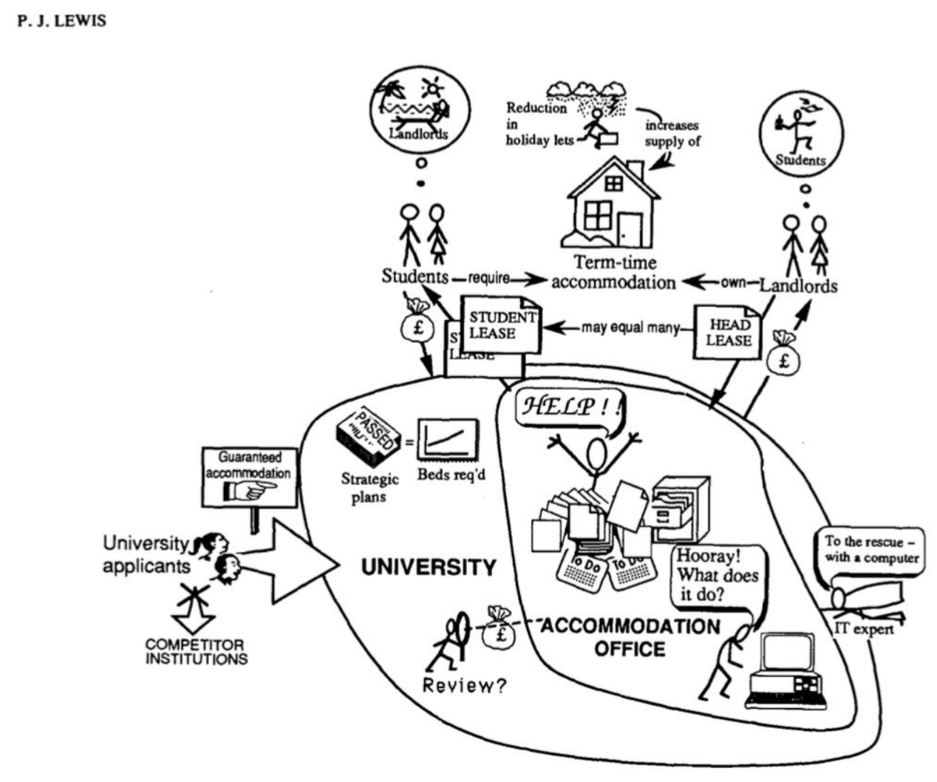
Annet eksempel
Notes:
Dere kan tegne selv, bruke figma eller miro

Slide 14
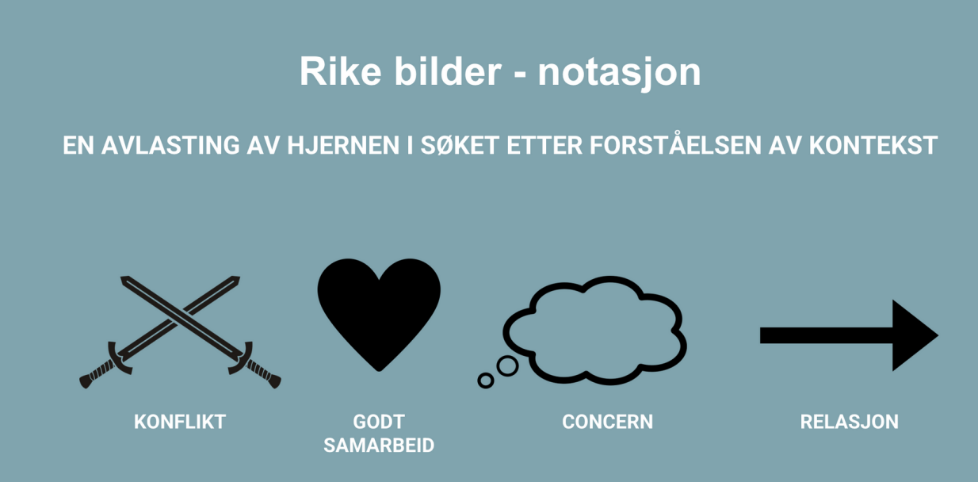

Slide 15
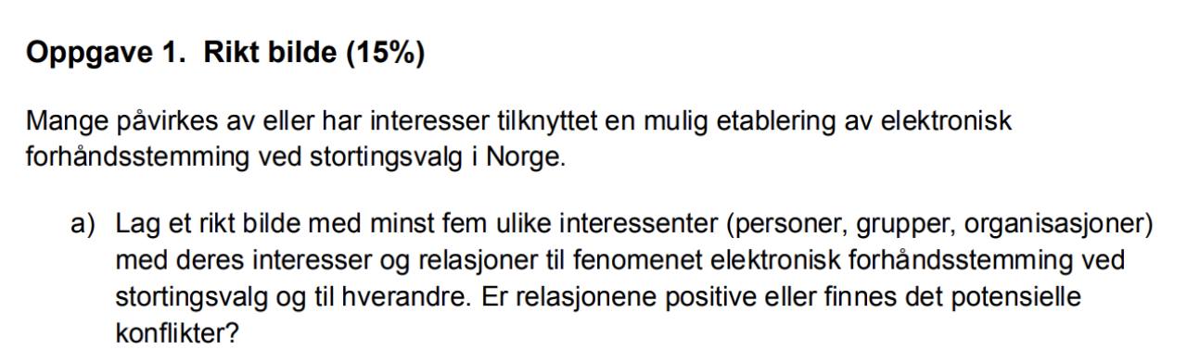
Oppgave!
🍀
Gruppearbeid!

Slide 16
Teknologi og samfunn - eksempler
Fra 2010 til 2020 : https://www.nrk.no/dokumentar/xl/tenk-om-2010-og-2020-kunne-snakke-sammen-1.14826983
Mehdi på SoMe : https://www.nrk.no/dokumentar/xl/ble-manipulert-etter-nrk-spionering-pa-hans-digitale-liv-1.14759796
DNA til USA : https://nrkbeta.no/2019/11/20/jeg-sendte-mitt-dna-til-usa-na-angrer-jeg/
Tenk over:
Hvordan er dette eksempler på samspillet mellom teknologi og samfunn?
Tenker dere over hva dataen dere lagrer på nettet kan brukes til?
  Informasjonskapsler? Passord? Samtaler med KI? Personlige assistenter (Google, Siri, Alexa, etc.)? Smartklokker?
Stoler vi for mye på teknologigigantene?
  Ingenting er gratis ...
Relevant til Oblig 1, oppgave 2

Slide 17
Refleksjonsspørsmål:
Hva tenker dere samspill mellom digital teknologi og individer, organisasjoner og samfunnet handler om?
Hvordan påvirkes samfunnet av ulike teknologier? Hvilke konsekvenser kan digitalisering av samfunnet få?

Slide 18
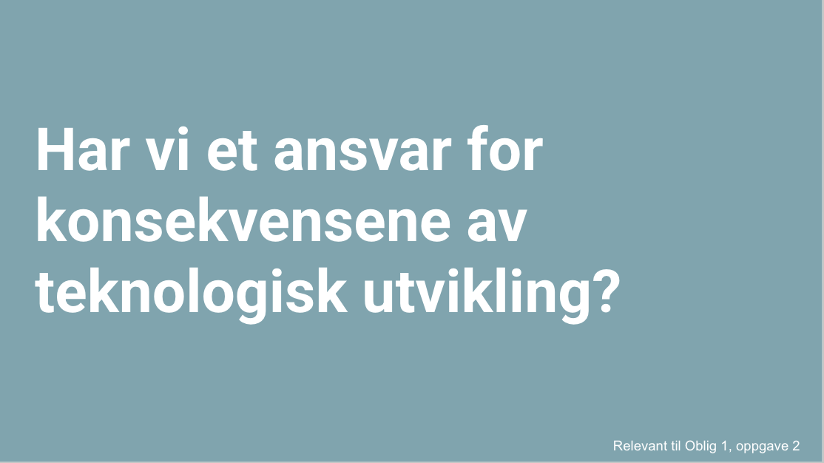

Slide 19


Oblig-jobbing! <3
juliegri@uio.no

